Slide 1
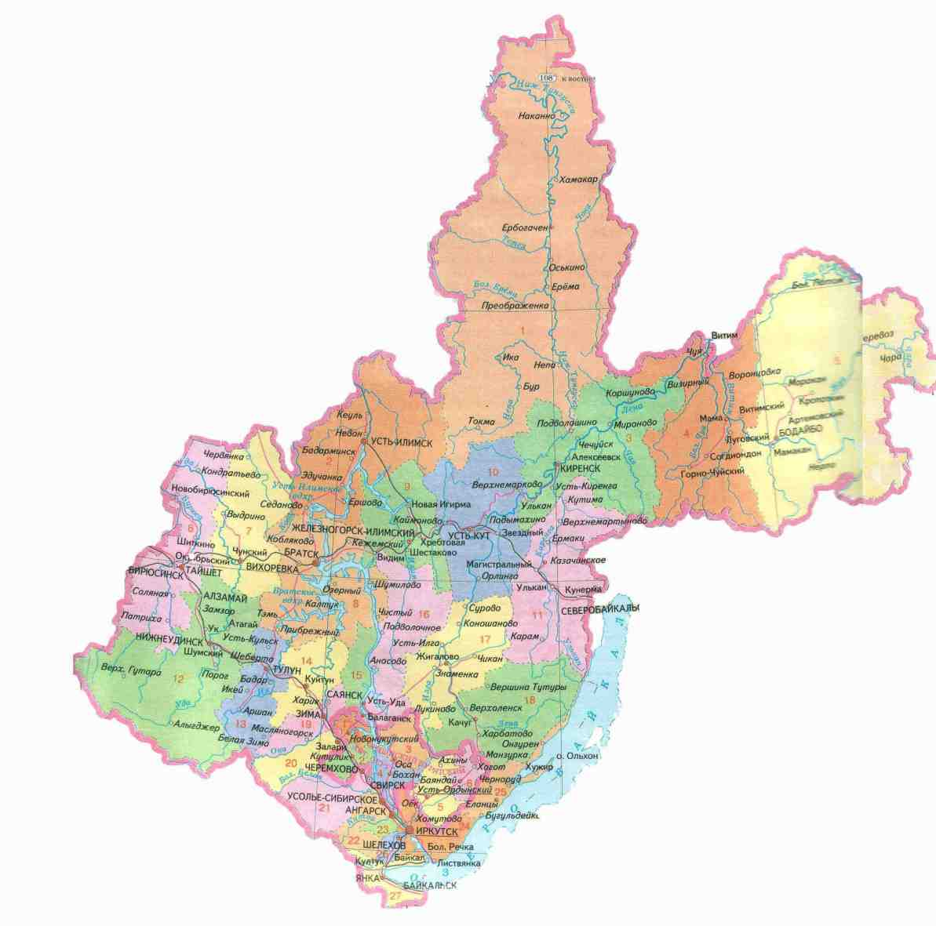
БОДАЙБИНСКОЕ ОБРАЗОВАНИЕ
Управление образования администрации МО г. Бодайбо и района
Кадровое обеспечение учреждений образования, культуры и здравоохранения муниципального образования г.Бодайбо и района
на 2020-2025 годы
Бодайбо
885 км.
Иркутск

Slide 2
Развитие системы образования
г.Бодайбо и района на 2020-2025 годы
1.Обеспечение педагогов муниципальным жильем
2.Частичная компенсация расходов по найму жилого помещения (15 000 ежемесячно)
3.Ежемесячная доплата педагогическим работникам, отнесенным к категории молодых специалистов:
первый год работы- 11 500 рублей,
второй год работы- 9169 рублей,
Третий год работы-5748 рублей.

Slide 3
ЕДИНОВРЕМЕННАЯ ВЫПЛАТА
В ТЕЧЕНИЕ 3 ЛЕТ
517 242 рублей- высшее педагогическое образование
V
258 621 рублей- среднее педагогическое образование
V
В течение 3 лет равными долями, в 30- дневный срок по истечении полного отработанного года в образовательной организации
V

Slide 4
Порядок предоставления компенсационной денежной выплаты
работникам образовательных учреждений,
обучающимся в учреждениях СПО или ВПО
v
Обучающемуся в средне-профессиональном заведении- 80% от стоимости обучения,
указанной в подтверждающих документах
V
Обучающемуся в высшем учебном заведении- 50% от стоимости обучения, указанной в подтверждающих документах
V
Молодым специалистам гарантируется не менее нормы часов учебной нагрузки и право на выбор наставника

Slide 5
Гарантии молодым и приглашенным специалистам в соответствии с трехсторонним соглашением
V
- единовременное денежное пособие (подъемные) в размере двух должностных окладов (ставок) и единовременное пособие на каждого прибывающего с ним члена его семьи в размере половины должностного оклада (ставки) работника
- оплата стоимости проезда работника и членам его семьи в пределах территории Российской Федерации по фактическим расходам, а также стоимости провоза багажа не свыше 5 тонн на семью по фактическим расходам и не свыше тарифов, предусмотренных для перевозки железнодорожным транспортом
V

Slide 6
ПЕДАГОГИЧЕСКИЕ ВАКАНСИИ на 01.10.2023г.
Учитель начальных классов- 6 ст.
Химия, биология-2ст.
Учитель русского яз., литературы- 2 ст.
География-1ст.
Учитель английского языка-
1 ст.
ВАКАНСИИ
Математика-4 ст.
Педагог-психолог-4ст.
Учитель-дефектолог-3ст.
Учитель-логопед-4ст.
Физическая культура-2ст.
Воспитатель-9ст..
Музыкальный
руководитель-3 ст.
Инструктор
по физкультуре-1ст.
Учитель физики- 2ст., учитель информатики- 2ст.
Педагог доп.образования-6ст.

Slide 7
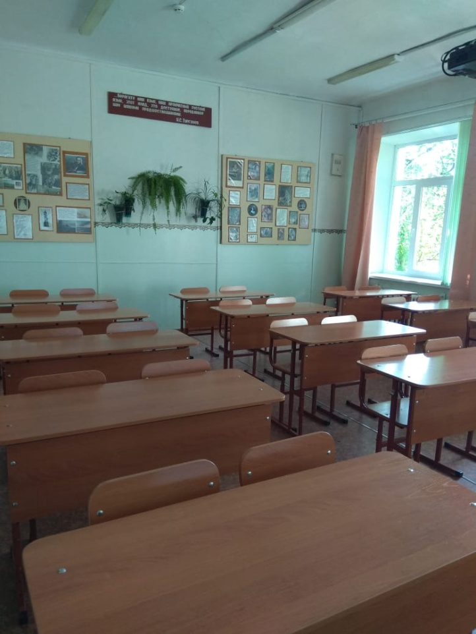
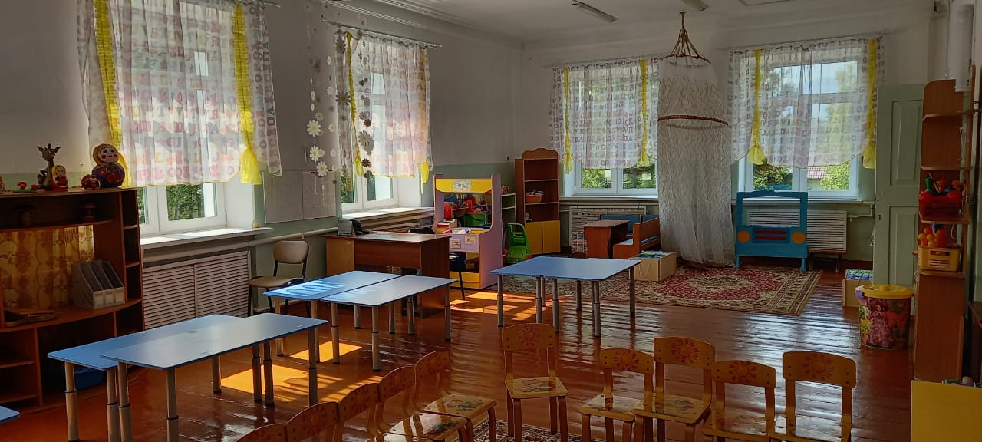
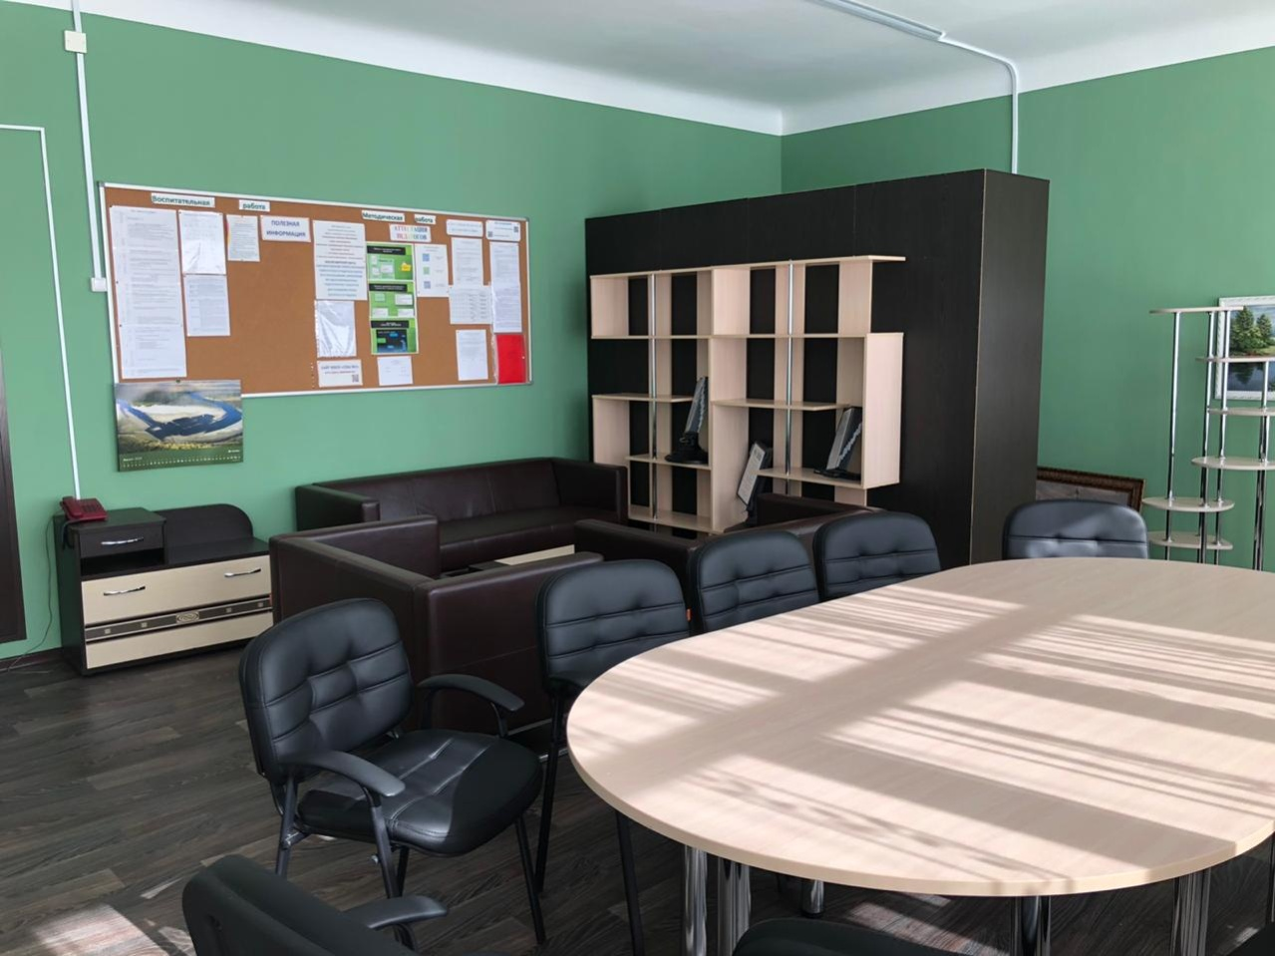
БОДАЙБИНСКОЕ ОБРАЗОВАНИЕ

Slide 8
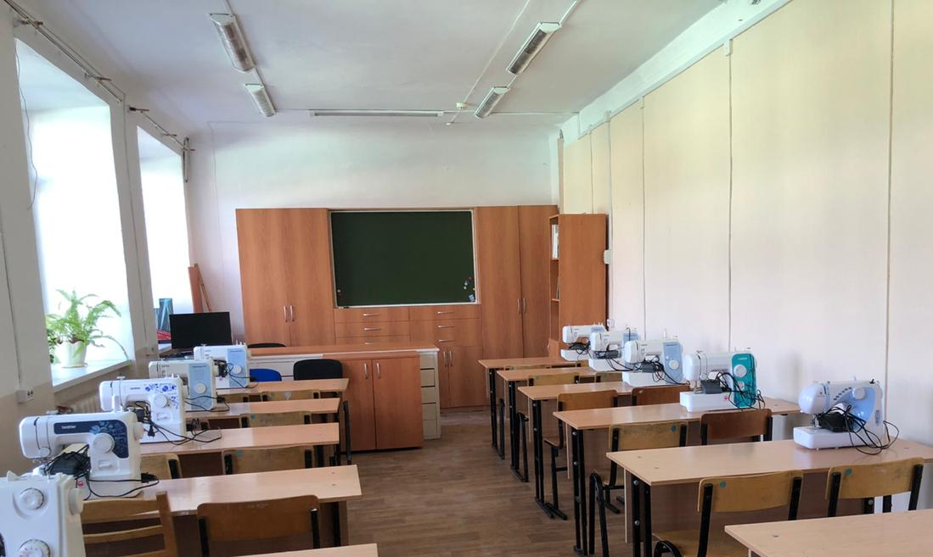
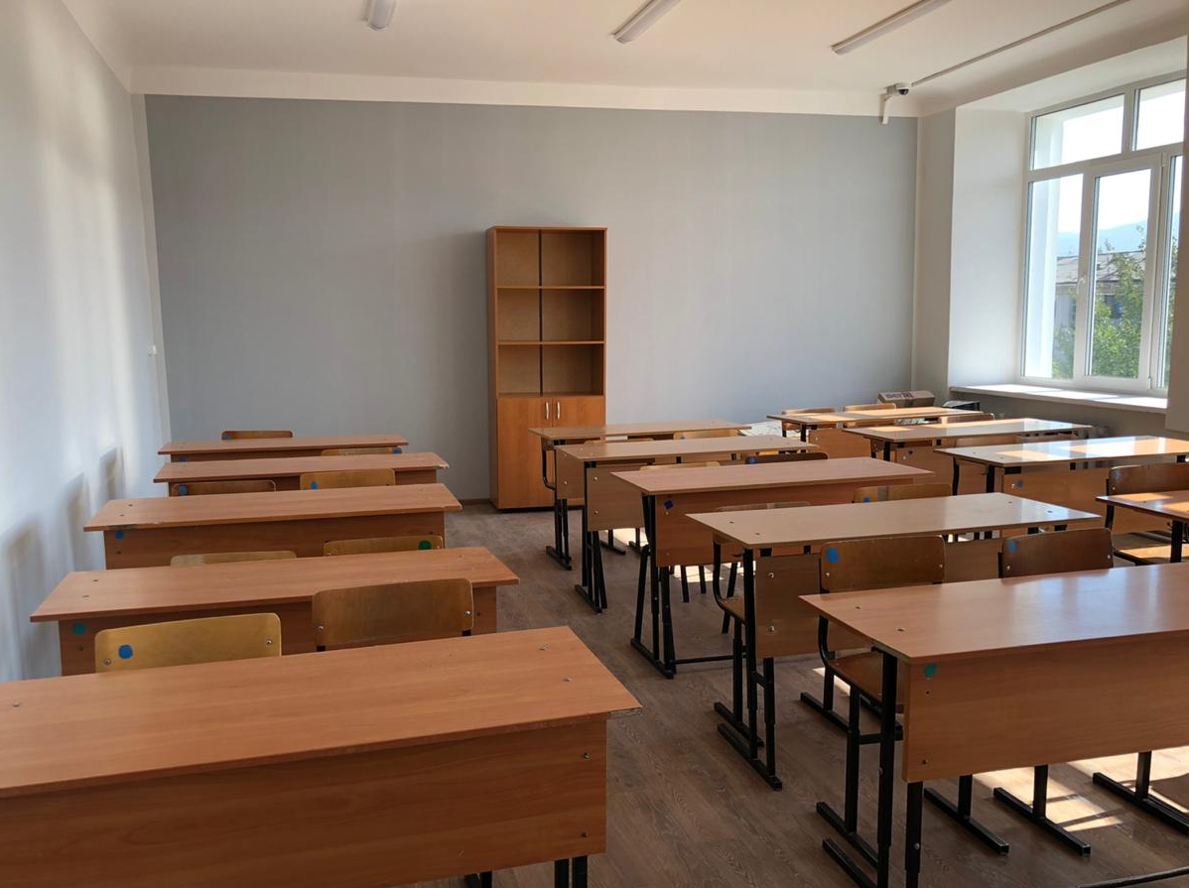
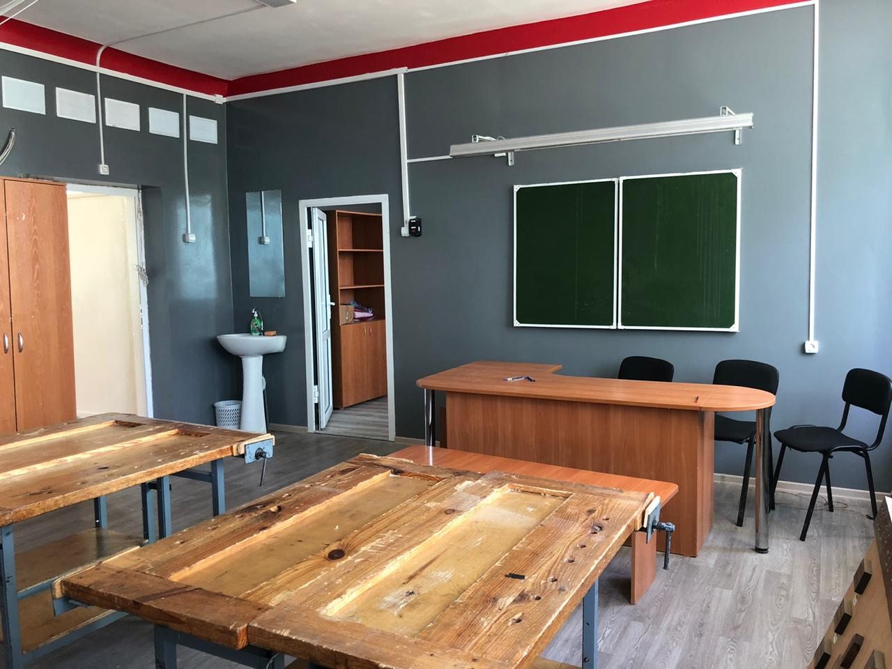
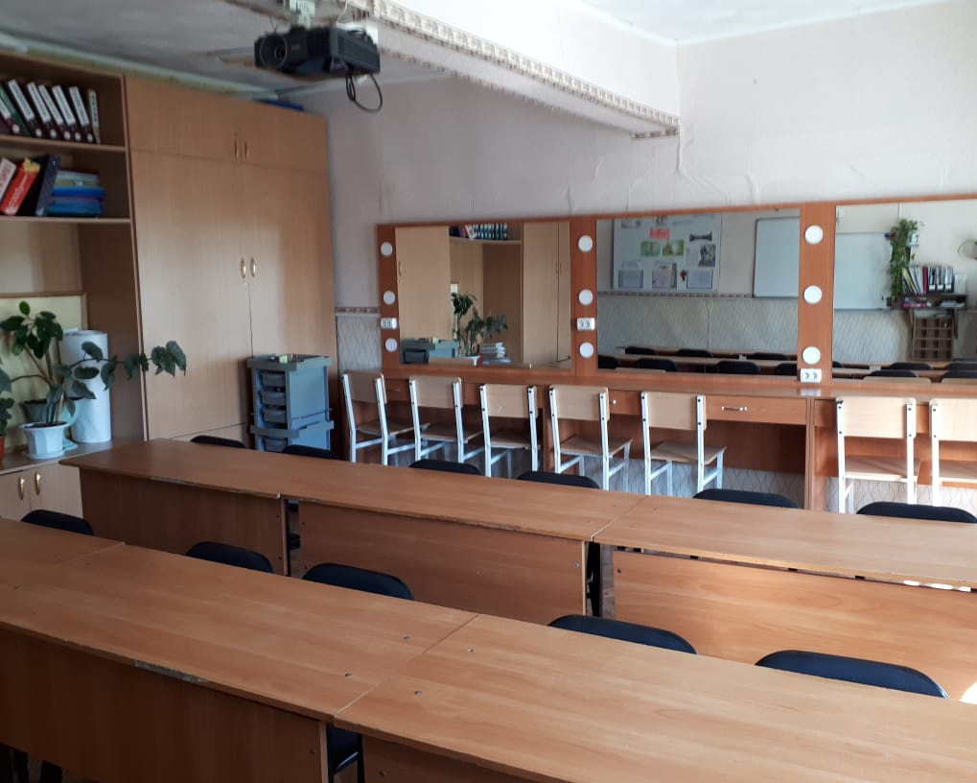
БОДАЙБИНСКОЕ ОБРАЗОВАНИЕ

Slide 9
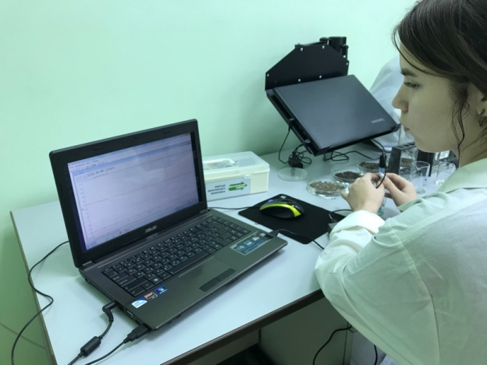
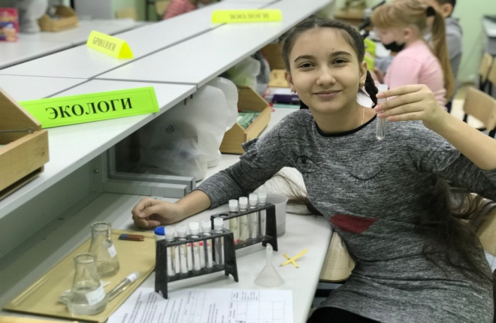
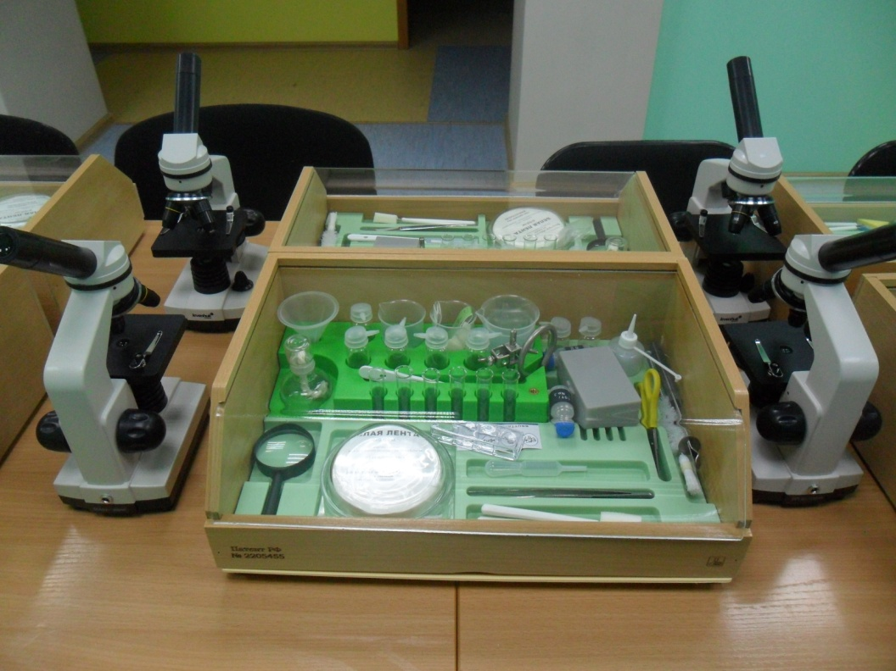
БОДАЙБИНСКОЕ ОБРАЗОВАНИЕ

Slide 10
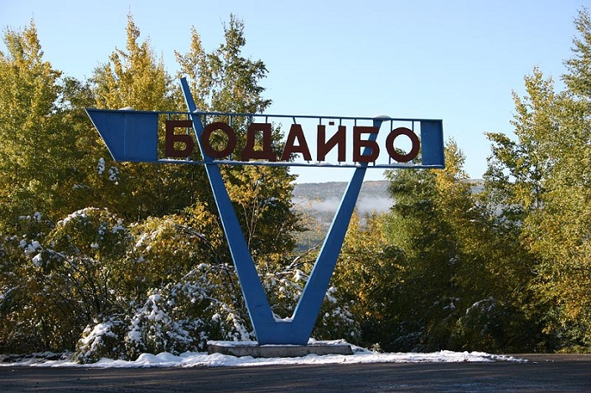
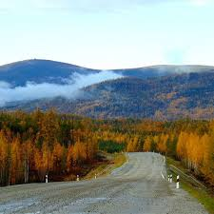
БОДАЙБИНСКОЕ ОБРАЗОВАНИЕ
Контакты;
Управление образования 8(3952)5-17-02
начальник Наумова Светлана Евгеньевна
Сайт Управления образования г.Бодайбо
Электронная почта: gorono38@mail.ru

